Slide 1
Ziemas pasākumi un aktivitātes Ezernieku vidusskolā

Slide 2
Ziemassvētku pasākumi Ezernieku vidusskolā
Ziemassvētki ir gaidīti svētki. Gaiši, dāsni, cerību nesoši. Mūsu skolā tie ienesa rosību, aktīvu darbošanos un pozitīvu nemieru, rotājot klašu telpas, gatavojot apsveikuma kartiņas, rakstot novēlējumus viens otram.
Ziemassvētku egle sākumskolas 1.-4. klasei notika 21.decembrī. Katrai klasei bija iespēja parādīt savu radošumu, gatavojot priekšnesumu. Pēc priekšnesumiem un skaļiem aplausiem visi saņēma Ziemassvētku dāvanas, bet čaklākie skolēni atzinības rakstus un grāmatas.
Paldies par sadarbību un atbalstu mūsu pagasta labdariem – Andrim Karpovičam un Vitālijam Dorofejevam! Lai pietiek izturības, sapratnes, iecietības un 2019.gads ir radošs un veiksmīgs!

Slide 3
Ziemassvētku pasākums 5.-12.kl. - Zvaigžņu vakars
21.decembrī mūsu skolā notika “Zvaigžņu vakars”, kura laikā skatītājus priecēja:
deju šova uzvarētāja Agate;
sinhroniskās peldēšanas meistari “Haizivs”;
rokgrupa "Rokstar”;
Kurzemes folkloras grupa ar skaistajām maskām un budēļu dziesmu dziedāšanu;
slavena operas dziedātāja Viktorija izpildīja Ž. Bizē operas “Karmena” āriju;
slavenie cirka mākslinieki – klauni, žonglieri, dejotājas, suņu dresētājs un suns – rādīja aizraujošus trikus.
Zvaigznes par savu uzstāšanos saņēma saldumus. Ka arī skolēni ar labām un teicamām sekmēm saņēma saldās balvas.

Slide 4
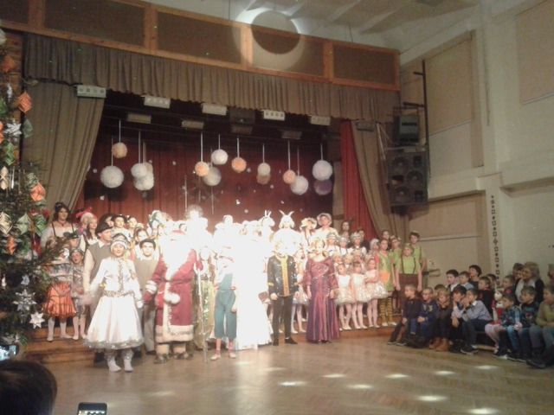
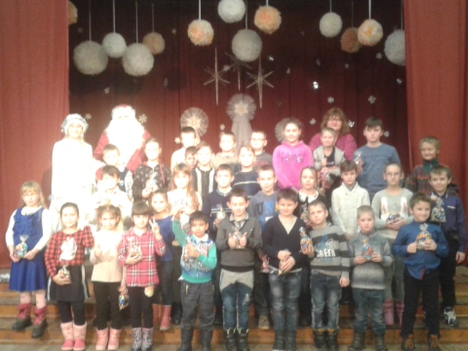
27. decembrī Ezernieku vidusskolas sākumskolas skolēni apmeklēja izrādi “Jaungada pasakas jubileja” Krāslavas Varavīksnes vidusskolā. No sirds pateicamies Dagdas novada IKSN vadītājai Marijai Mickevičai par šo brīnišķīgo iespēju.

Slide 5
Masku balle
Jauno gadu uzsākām ar skolēnu pašpārvaldes motivētu pasākumu – Masku balli. Katrai klasei bija jāsagatavo tērpi un tie jāprezentē. Skolēni jautri pavadīja laiku, baudot skaistu atmosfēru un vērojot dažādus tērpu stilus. 5.klase, 7. – “Mafijas stils”, 8.- “Elles bērni”, 9.-“Over size” stils, 10. - “Kāršu karalienes”, 11. – zēni “Vienkārši skolēni”.
Skatītāju simpātijas ieguva 11. klases zēni.

Slide 6
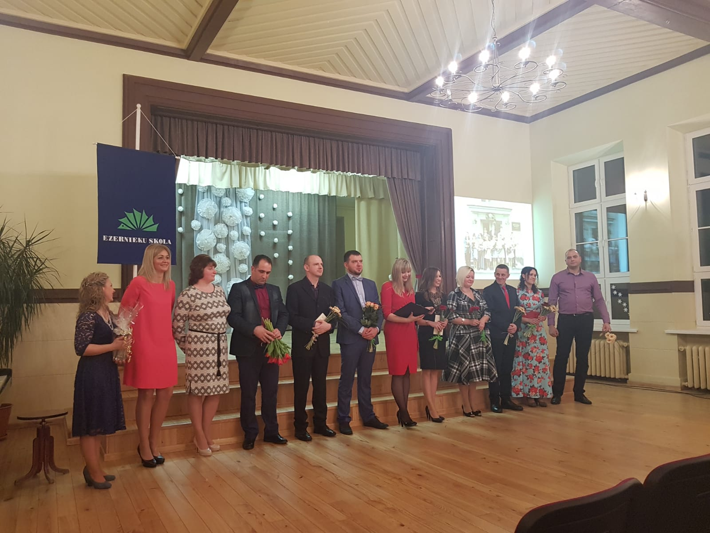
Absolventu vakars
2. februārī skolā valdīja svētku noskaņa, atkalredzēšanās un kopā būšanas prieks, jo skolā uz kārtējo absolventu vakaru pulcējās bijušie un esošie skolotāji un skolēni: ar atmiņām, ar dziesmām un dejām, ar atzīšanos mīlestībā...
Paldies visiem absolventiem par sirsnīgajiem vārdiem un jaukajām atmiņām! Svētki atnāk un aiziet, bet paliek prieks un labie vārdi, un Jūsu mīlestība. Lai sirdī vienmēr glabājam siltumu un mīlestību uz savu skolu!

Slide 7
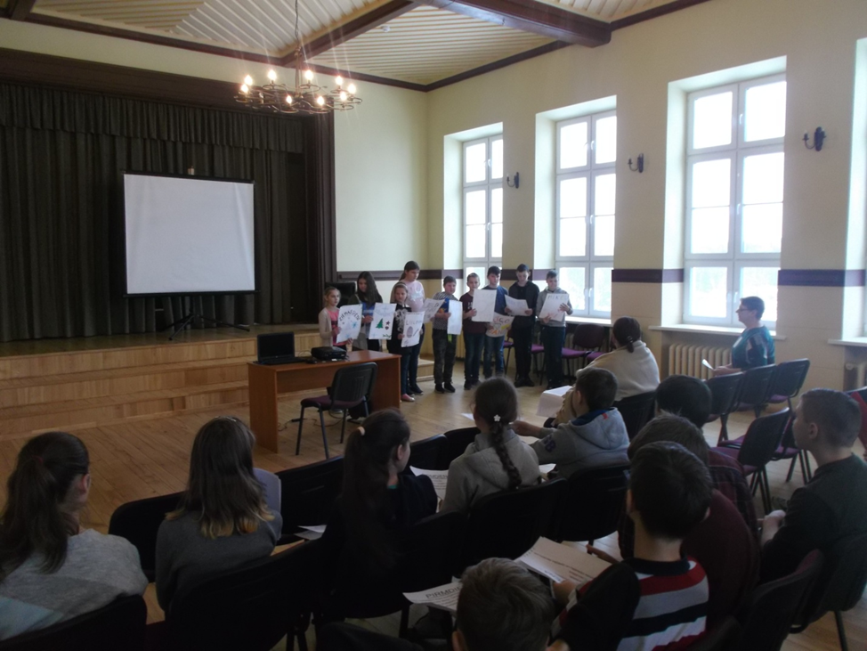
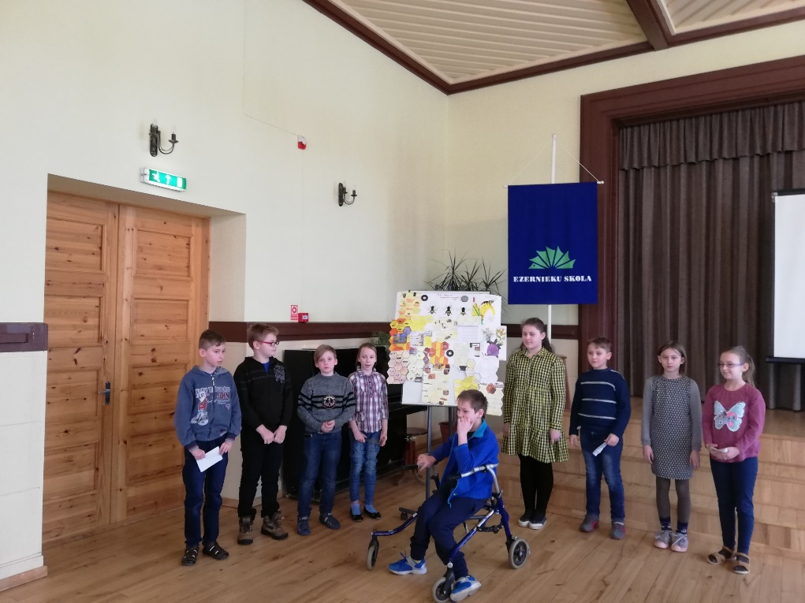
Projektu nedēļa
Laikā no 4. - 8. februārim Ezernieku vidusskolā noritēja projektu nedēļa. Projektu nedēļas moto: „Mūsu spēks un sirdis pieder tev, Latvija!”.
Klašu izvēlētās projektu tēmas saistījās ar Latvijas dabas, gadskārtu svētku, tradīciju, nodarbošanās veidu izzināšanu. Skolēni ieguva un apkopoja informāciju par Latvijas sasniegumiem atsevišķos sporta veidos, mācījās izjust sevi kā pasaules daļu. Vidusskolēnu zinātniskās pētniecības darbu temati bija atbilstoši skolēnu interesēm.

Slide 8
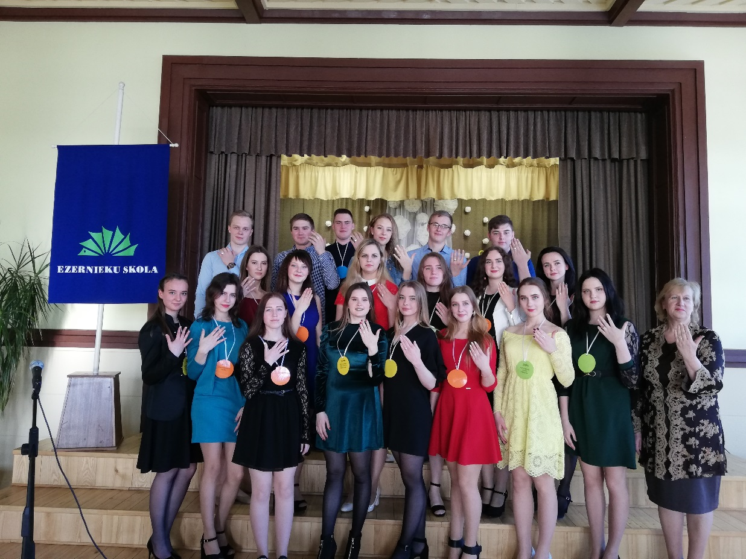
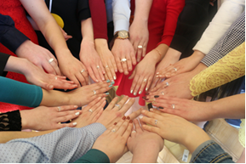
Žetonu vakars
Žetons 12.klases skolēniem nozīmē:
piederību Ezernieku vidusskolai,
atmiņa par skolas gadiem,
piederība 2019.gada izlaiduma klasei.

Slide 9
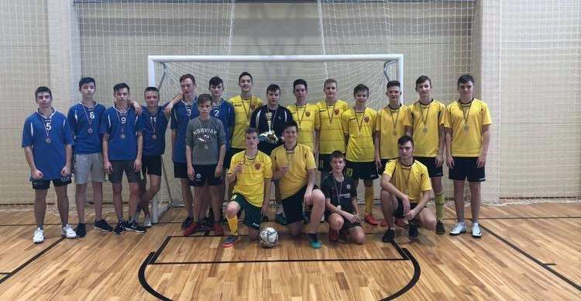
SPORTS
20.decembrī Dagdas vidusskolā notika Ziemassvētku kauss volejbolā, kur mūsu zēni 5 komandu konkurencē ieguva 2.vietu!
24.janvārī Ezernieku vidusskolā
notika Dagdas novada skolēnu
sacensības telpu futbolā 7.-9.klasēm.
Kopā pieteicās 4 komandas.
Ezernieku vidusskolas komanda
ieguva 3.vietu.

Slide 10
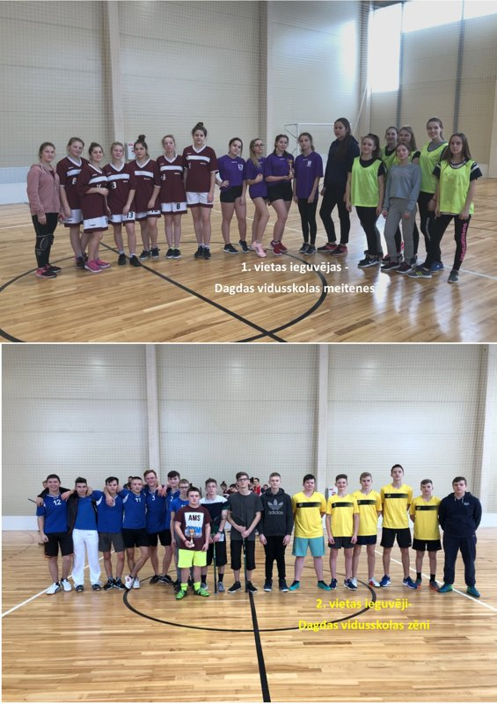
SPORTS
7.februārī mūsu skolā notika Dagdas novada skolēnu sporta spēlēs florbolā B vecuma grupā (2003.-2005.gads).
3 komandu konkurencē mūsu skolas meitenes ierindojās 2.vietā;
5 komandu konkurencē zēni ieguva 3.vietu.

Slide 11
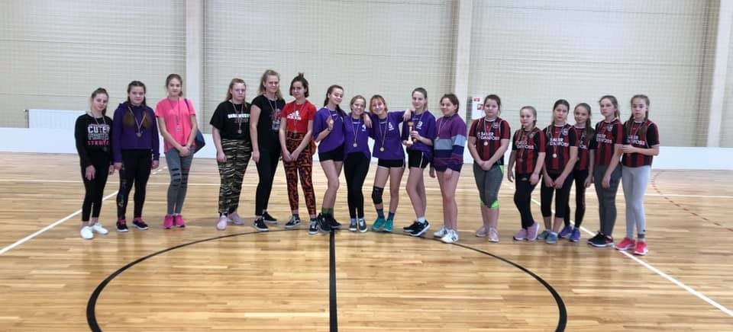
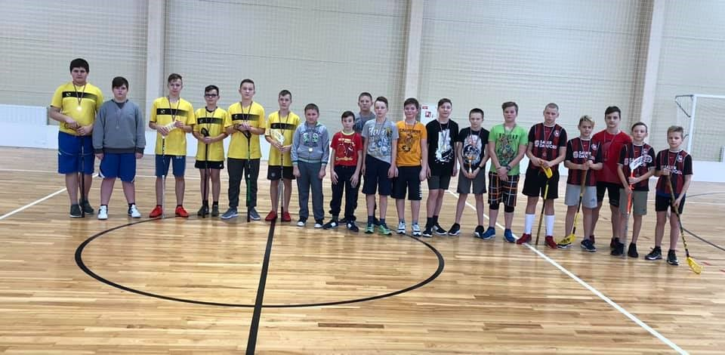
SPORTS
12.februārī Ezernieku vidusskolā notika Dagdas novada skolēnu sporta spēles florbolā C grupai (2005.-2006.gads).
4 komandu konkurencē mūsu skolas meitenes ierindojās 3.vietā;
5 komandu konkurencē zēni pārliecinoši uzvarēja un ieguva godalgotu 1.vietu!

Slide 12
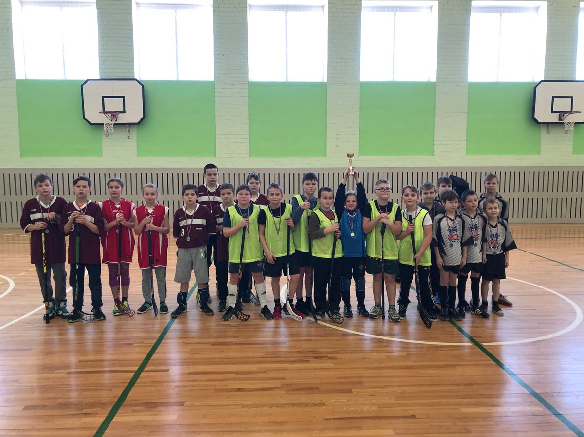
SPORTS
22.februārī Dagdas vidusskolā notika Dagdas novada skolēnu sporta spēles florbolā D grupā (2007.-2008.gads).
Kopā pieteicās 8 komandas. Mūsu skolas jaunie florbolisti ieguva godalgoto 1.vietu!

Slide 13
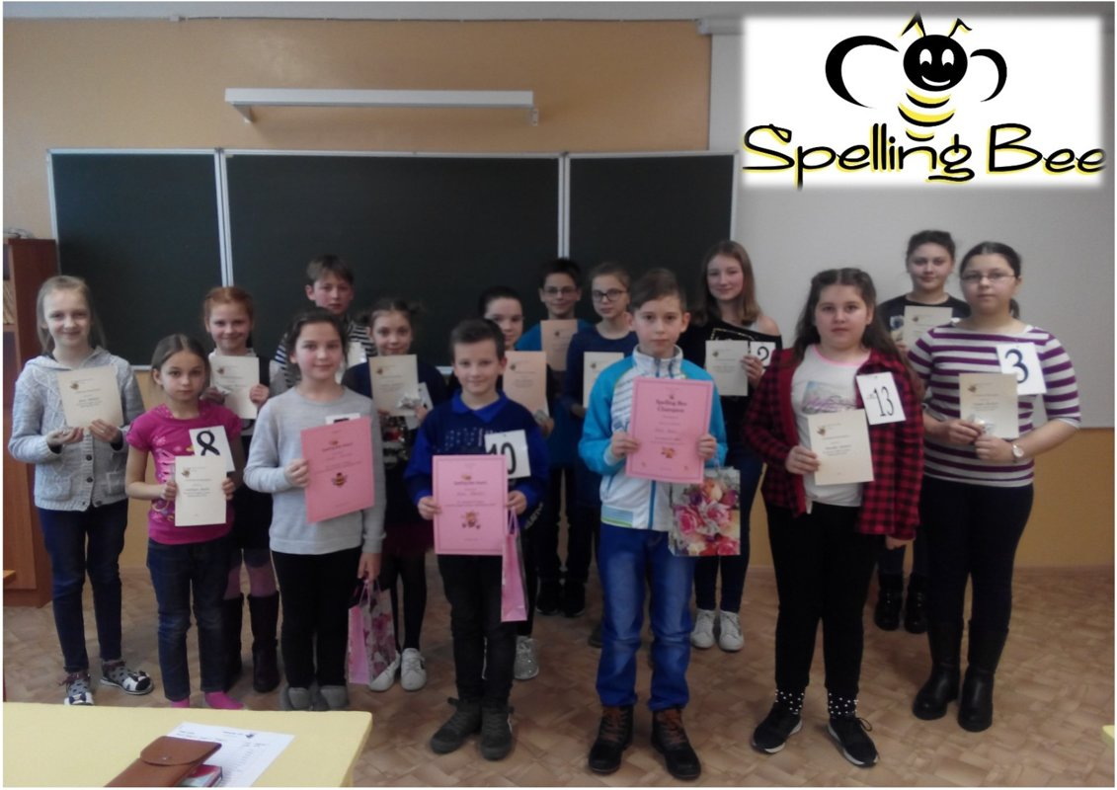
LEPOJAMIES!
29.janvārī Dagdas vidusskolā satikās 4.-5.klašu skolēnu pārstāvji no Dagdas novada skolām, lai piedalītos angļu valodas konkursā “Spelling Bee 2019”. Ezernieku vidusskolu pārstāvēja 4.klases skolēni - Kirils Drozds un Valērija Lovčinovska, 5.klases skolniece – Regīna Pauliņa.
Kirils Drozds ieguva godalgotu 1.vietu.

Slide 14
Ezernieku vidusskolas skolēnu olimpiāžu rezultāti
Dagdas novada vizuālās mākslas 5.-12.kl. olimpiāde:
Sintija Mizāne (6.kl.) – 3.vieta;
Jūlija Mošaka (12.kl.) – 3.vieta;
Ilze Andžāne (12.kl.) – 3.vieta;
Viola Daniela Kiseļova (12.kl.) – atzinība;
Dana Moisejenoka (7.kl.) – atzinība.
Krāslavas un Dagdas novadu apvienības 10. - 12. kl. angļu valodas olimpiāde:
Viola Daniela Kiseļova (12.kl.) – atzinība;

Slide 15
Ezernieku vidusskolas skolēnu olimpiāžu rezultāti
Starpnovadu olimpiāde vēsturē 9. un 10.-12. kl. skolēniem:
Anna Marija Vaišļa (9.kl.) - 3.vieta;
Jūlija Mošaka (12.kl.) – atzinība.
Starpnovadu olimpiāde latviešu valodā un literatūrā:
Violeta Milaševiča (11.kl.) – 1.vieta;
Viola Daniela Kiseļova (12.kl.) – 1.vieta;
Anna Marija Vaišļa (9.kl.) – atzinība.
Starpnovadu olimpiāde bioloģijā 9.-12.kl. skolēniem:
Viola Daniela Kiseļova (12.kl.) – atzinība.

Slide 16
Ezernieku vidusskolas skolēnu olimpiāžu rezultāti
Starpnovadu olimpiāde matemātikā 9. - 12.kl. skolēniem:
Anna Marija Vaišļa (9.kl.) – 3.vieta;
Viola Daniela Kiseļova (12.kl.) – atzinība;
Jūlija Mošaka (12.kl.) – atzinība.
Starpnovadu olimpiāde matemātikā 5.-8.kl. skolēniem:
Sintija Vaišļa (6.kl.) – 1.vieta;
Dana Moisejenoka (7.kl.) – 3.vieta;
Viktorija Lukiša (7.kl.) – 3.vieta.

Slide 17
Ezernieku vidusskolas 10.-12 kl. skolēnu ZPD rezultāti Dagdas novada konferencē:
Jūlija Mošaka (12.kl., darba vadītāja Bronislava Andžāne) ieguva 1.pakāpes diplomu;
Viola Daniela Kiseļova (12.kl., darba vadītāja Lidija Kudrjavceva) ieguva 1.pakapes diplomu;
Veronika Ostrovska (11.kl., darba vadītāja Aina Zariņa) ieguva 2.pakapes diplomu;
Violeta Milaševica (11.kl., darba vadītāja Lidija Kudrjavceva) ieguva 2.pakapes diplomu;
Jana Vitāne (10.kl., darba vadītāja Stanislava Bondareva) ieguva 2.pakapes diplomu.

Slide 18
LEPOJAMIES!
2019. gada 8. martā Daugavpils Universitātē jau devīto reizi notika Latgales reģiona skolēnu zinātniskās pētniecības darbu (ZPD) konference. Ezernieku vidusskolu pārstāvēja 3 skolēni:
Jūlija Mošaka (12.klase) ieguva 1.pakapes diplomu;
Veronika Ostrovska (11.klase) ieguva 3.pakāpes diplomu;
Violeta Milaševiča (11.klase) saņēma pateicību par dalību.
Jūlijas Mošakas darbs tika izvirzīts aizstāvēšanai Latvijas skolēnu 43. zinātniskās pētniecības darbu konferencē, kas norisināsies Rīgā šī gada 12 .– 13 . aprīlī. Vēlam veiksmi Jūlijai un turēsim īkšķus!

Slide 19
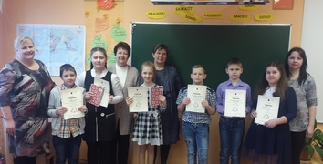
LEPOJAMIES!
28. februārī Dagdas vidusskolā notika Dagdas novada 4. klašu skolēnu Mazo pētniecisko darbu konference. Ezernieku vidusskolas 4.klases skolniece Valērija Lovčinovska (sk. Silvija Pauliņa) ieguva 1.pakāpes diplomu.

Slide 20
PALDIES PAR UZMANĪBU!

